Slide 1


Slide 2

Il convient de lancer le mode diaporama pour la diffusion de la leçon en classe
Réservé à l’enseignant (e)

Slide 3




Pictogrammes
Réservé à l’enseignant (e)
L’enseignant parle
Diffusion d’un média
Média en cours de diffusion
Fin du média. Passer au slide suivant
Expliquer, donner une consigne
Désigner un élève

Slide 4
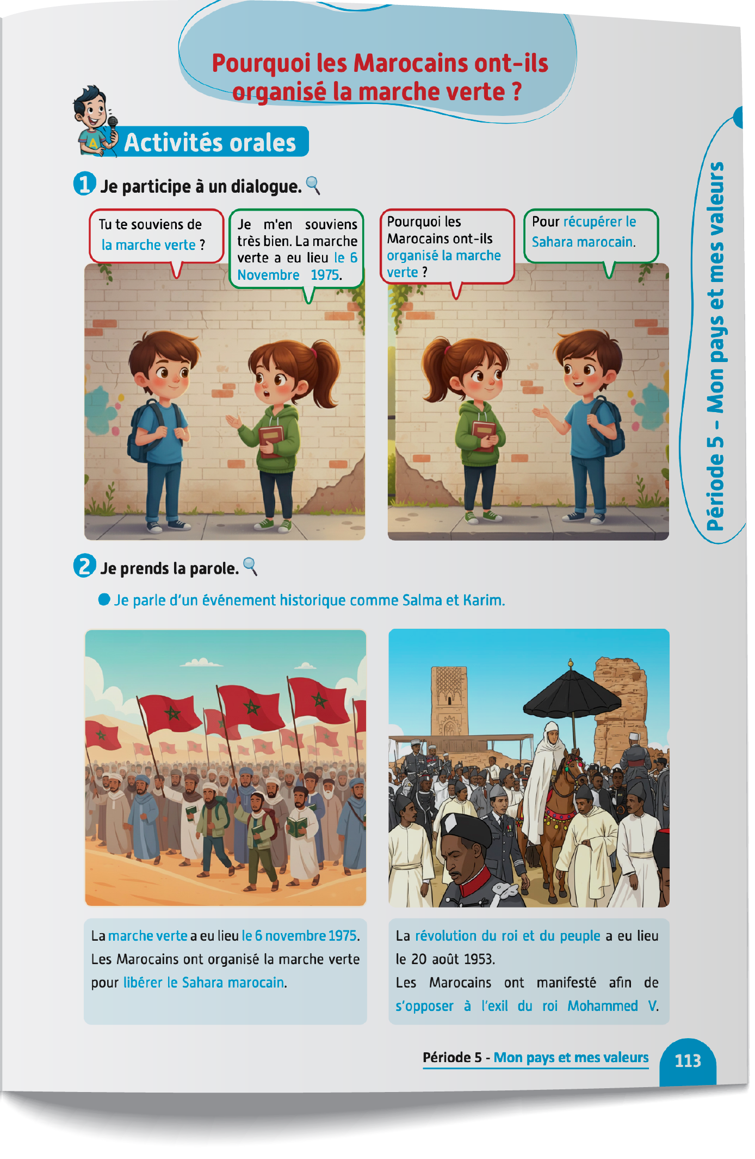
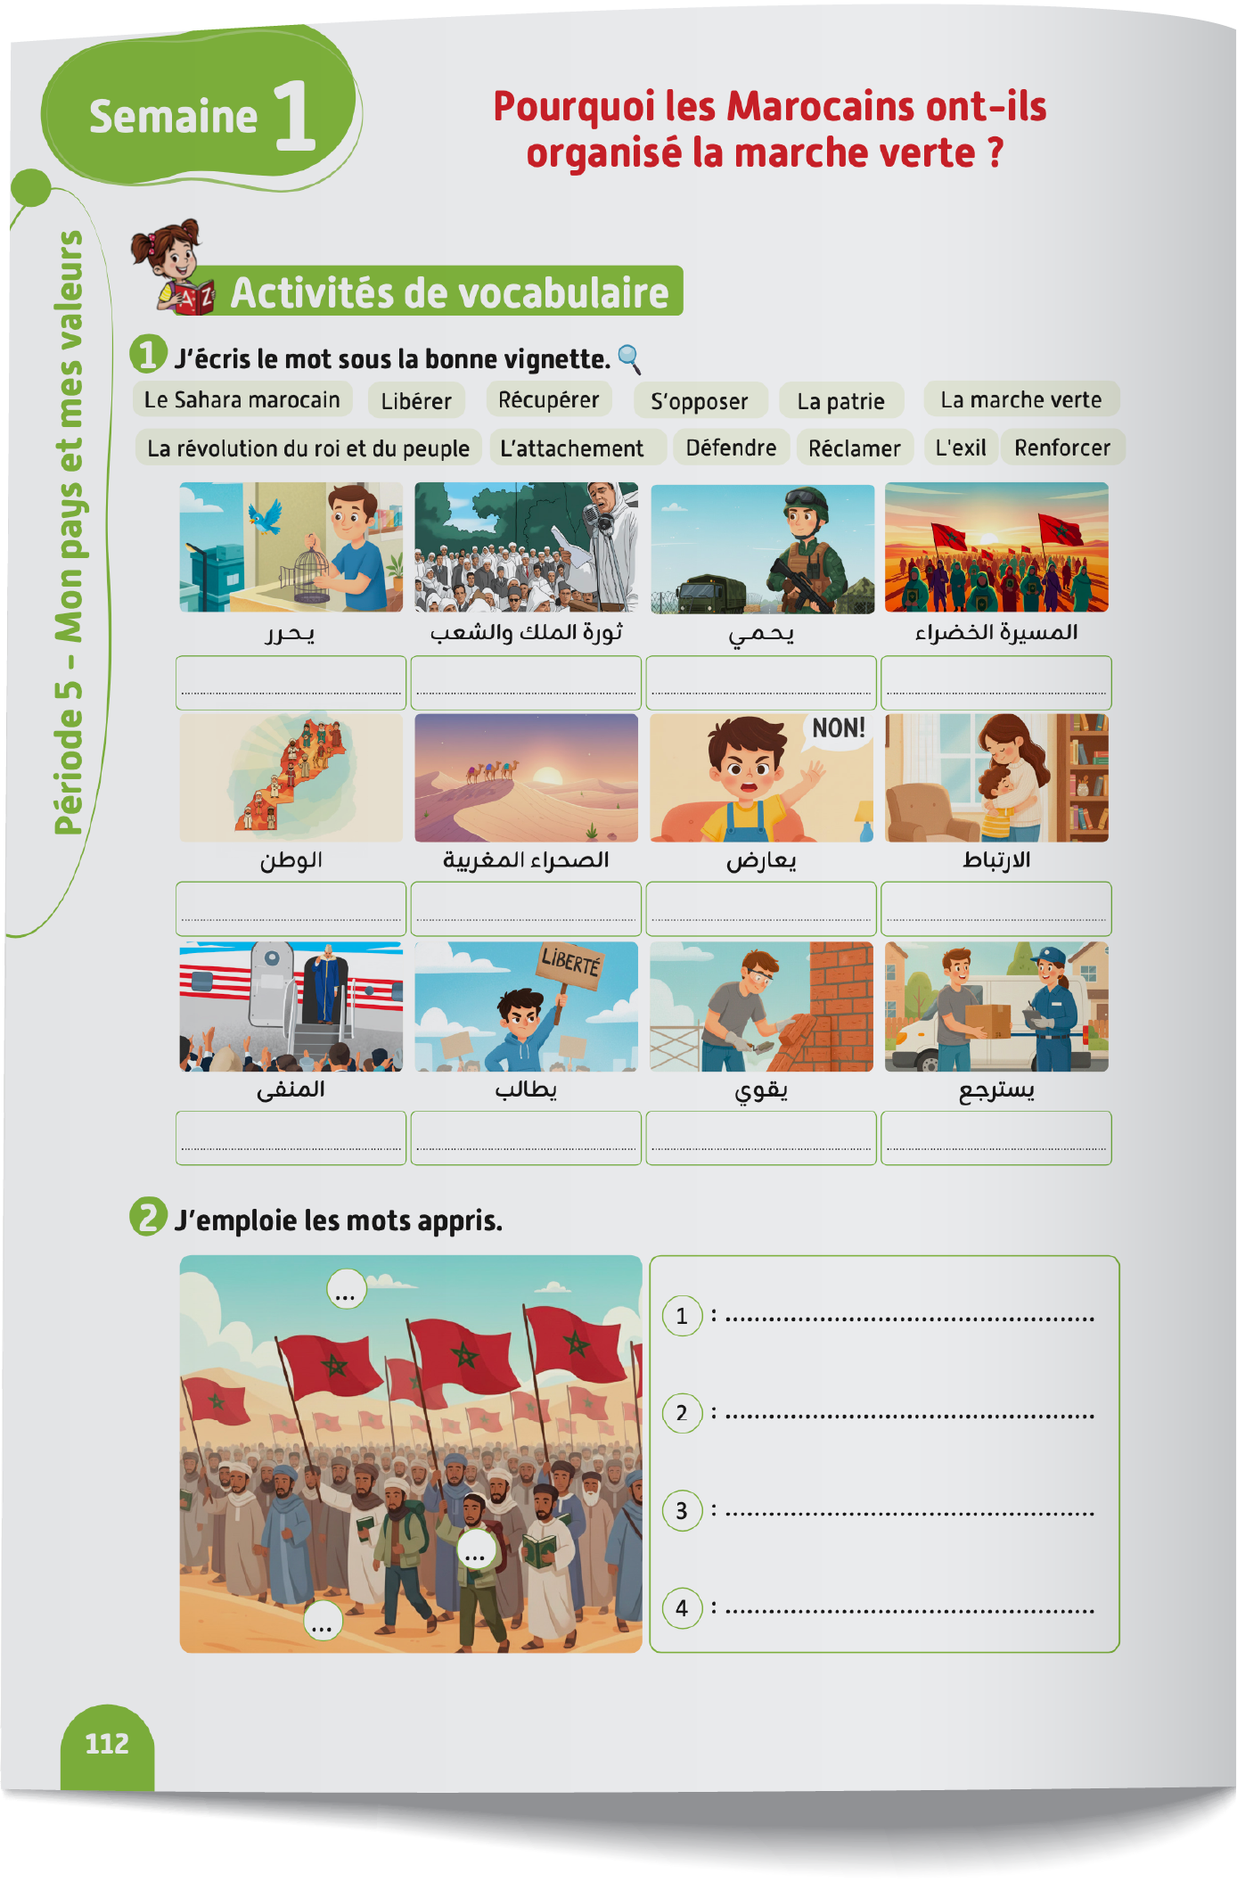
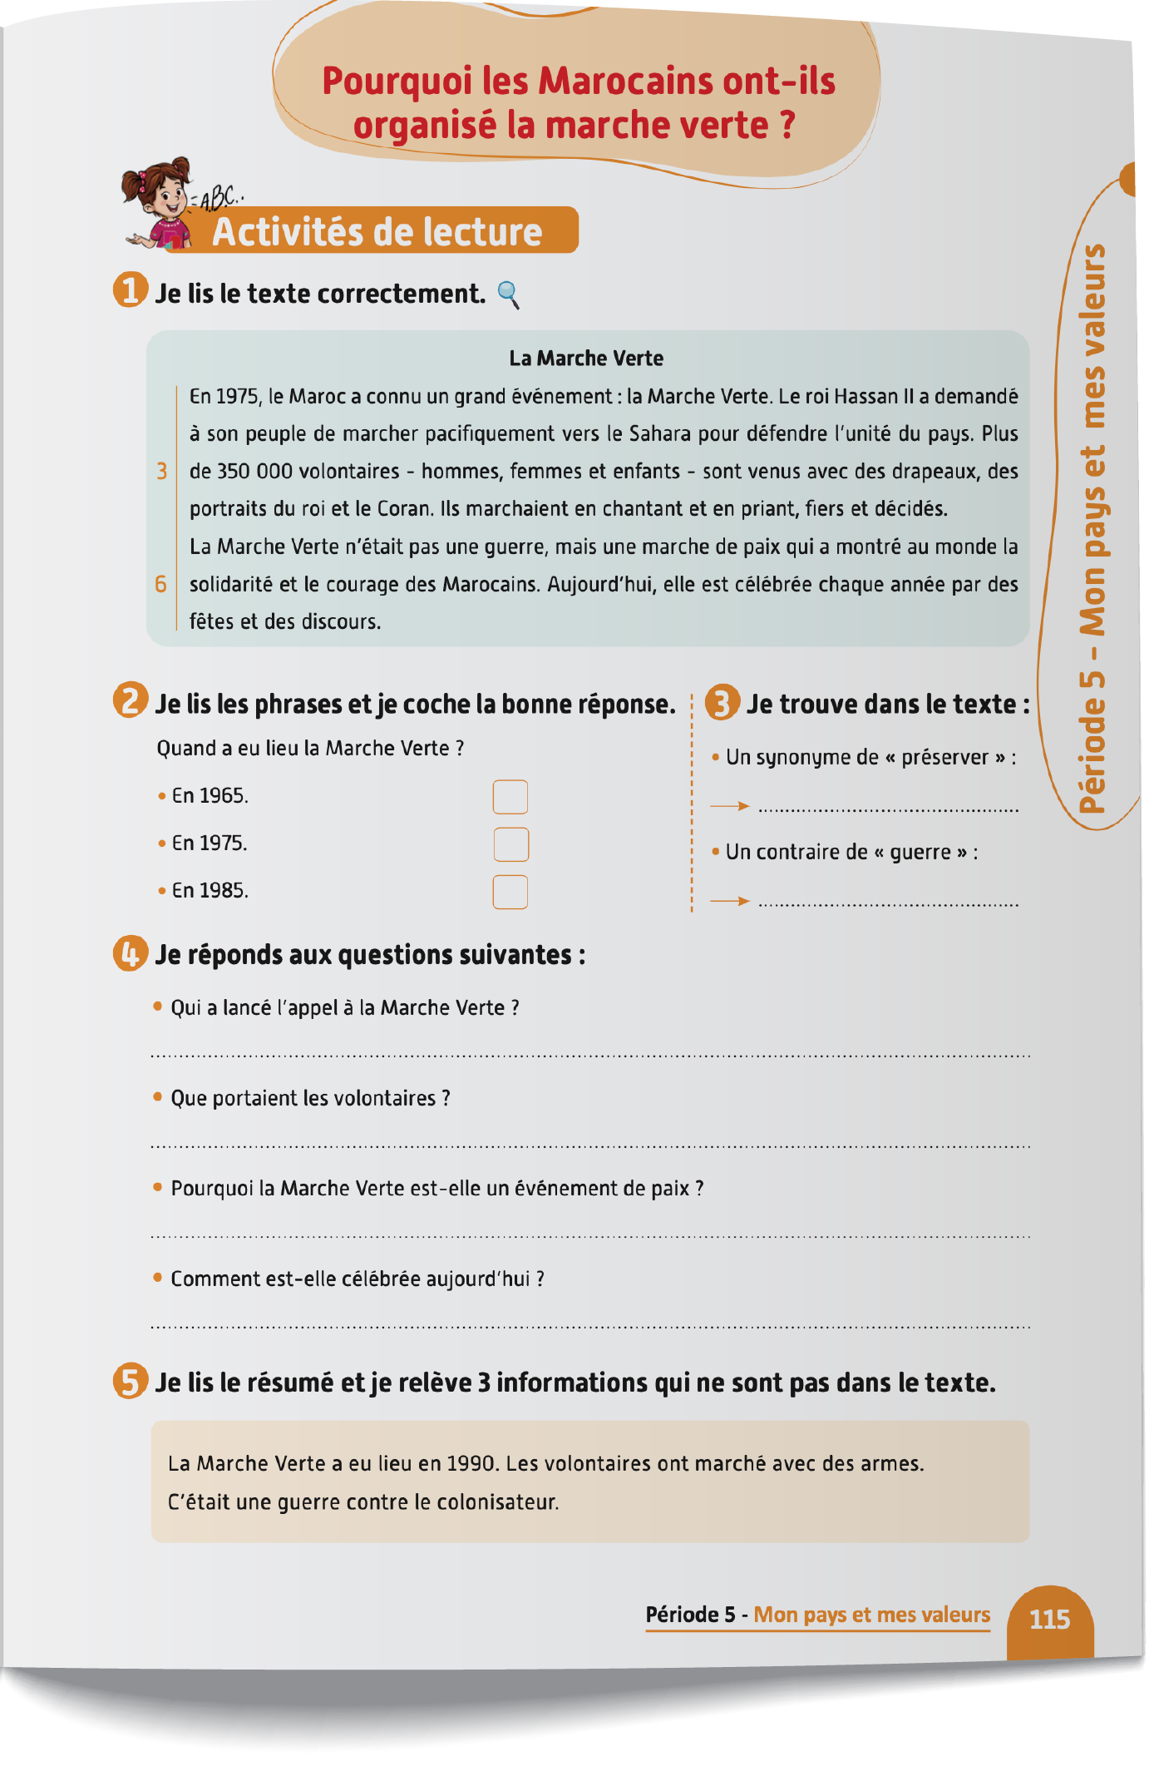
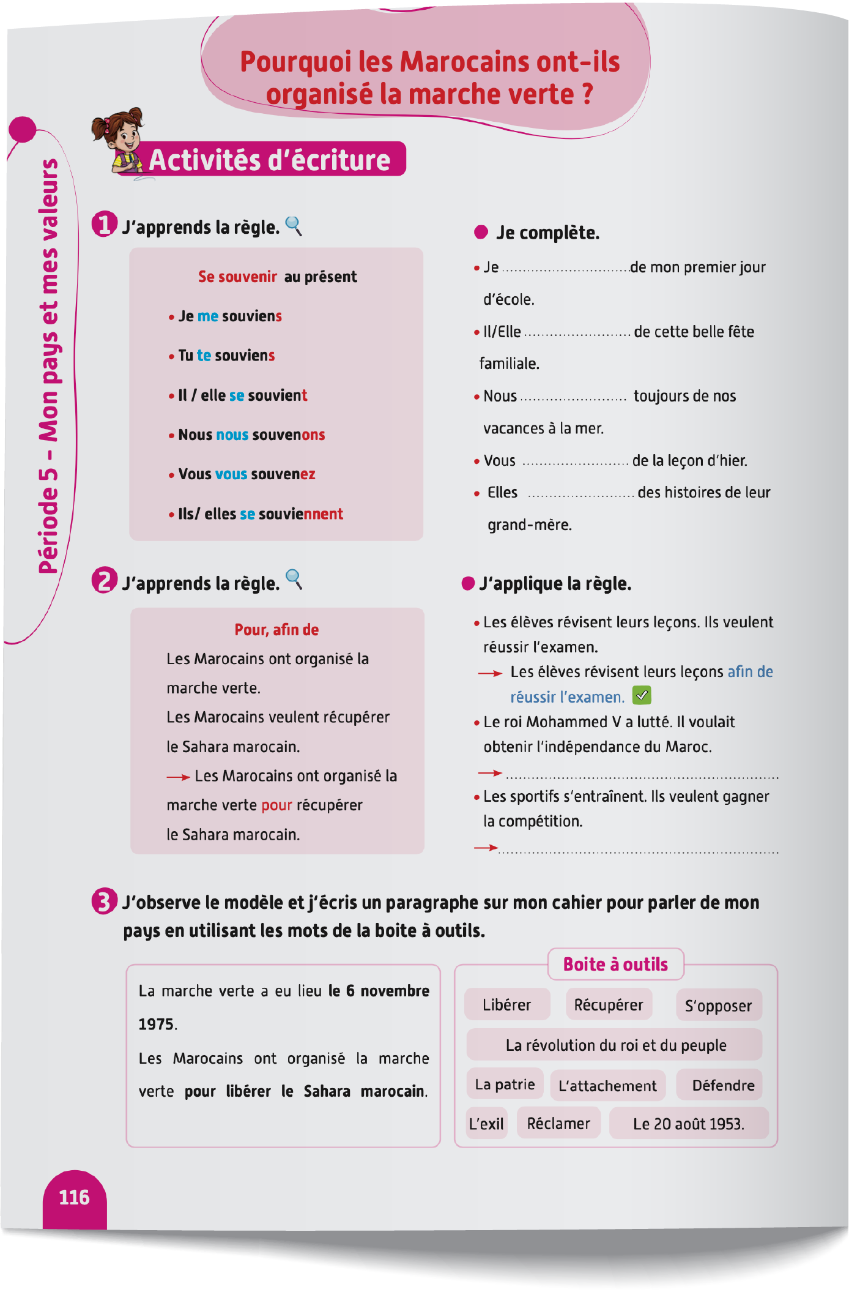
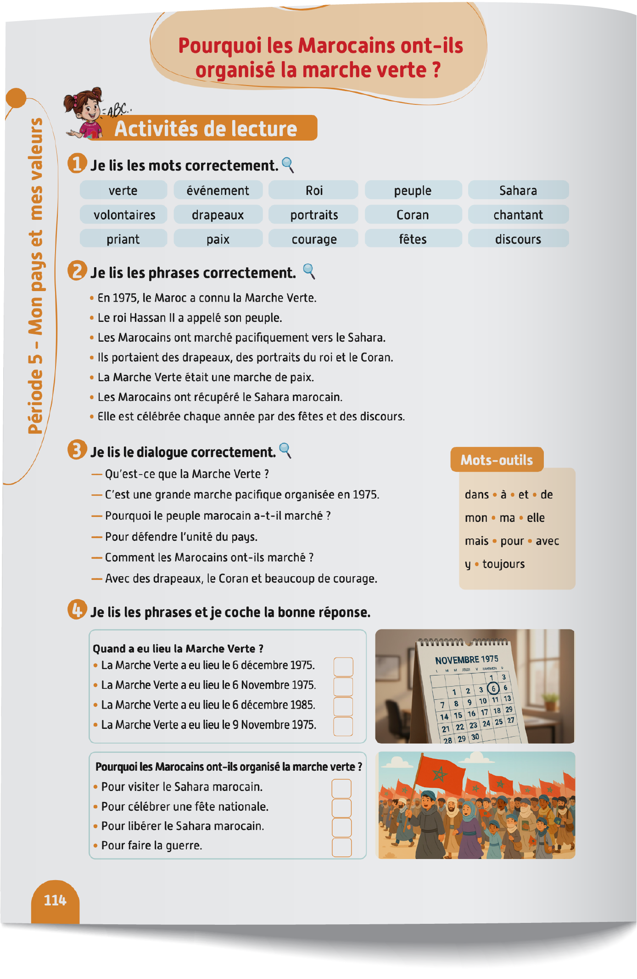
Contenu de la semaine
Réservé à l’enseignant (e)

Slide 5

Organisation de la semaine
Réservé à l’enseignant (e)
Séance 1
Présentation du vocabulaire
Exploitation du vocabulaire
Activités de vocabulaire sur livret
Oral – Dialogue
Lecture – texte (fluidité et compréhension)
Séance 5
Oral – Acte de parole 1
Ecrit – Point de langue 1
Lecture – Mots avec difficultés
Oral – Prise de parole
Ecriture – Texte
Séance 3
Séance 6
Oral - Acte de parole 2
Ecrit – Point de langue 2
Lecture – Phrases
Révision
Lecture offerte

Slide 6



Plan de la séance 6
Réservé à l’enseignant (e)
1. Révision
Vocabulaire.
Lire un texte.
Écrire un paragraphe.
Répondre à des questions en rafales.
Histoire : Le Maroc, mon pays !

Slide 7
Réservé à l’enseignant (e)
(ة)خاص بالأستاذ
Au terme de cette séance de révision, l’enseignant doit vérifier qu’au moins 80% des élèves sont capables de :
Reconnaitre les mots de vocabulaire.
Lire et comprendre un texte.
Ecrire un paragraphe.
Répondre spontanément à des questions sur le contenu de la semaine.
* Si ce taux n’est pas atteint, il convient de mettre en place des actions de remédiation, collectives ou individuelles.

Slide 8




Bonjour les enfants. Aujourd’hui, nous allons réviser les leçons de la semaine qui s’achève. Soyez attentifs.

Slide 9






Répétons ensemble : Le Sahara marocain – Libérer – Récupérer – S’opposer – La patrie – La marche verte.
Le Sahara marocain
Libérer
Récupérer
S’opposer
La patrie
La marche verte

Slide 10






Répétons ensemble : La révolution du Roi et du peuple – L’attachement - Défendre – Réclamer- L’exil - Renforcer.
La révolution du Roi et du peuple
L’attachement
Défendre
L’exil
Renforcer
Réclamer

Slide 11


Nous allons jouer au jeu des mots invisibles.
Jeu des mots invisibles.

Slide 12
Observez bien les images. Je vais masquer deux images.
La révolution du Roi et du peuple
L’attachement
Défendre
L’exil
Renforcer
Réclamer

Slide 13
Quelles sont les images qui manquent ?
?
?

Slide 14
Les deux images qui manquent sont : Défendre et Réclamer.

Slide 15

Nous allons jouer au jeu des mots qui bougent.
Jeu des mots qui bougent

Slide 16
Répétons ensemble : Le Sahara marocain – Libérer – Récupérer – S’opposer – La patrie – La marche verte.
Le Sahara marocain
Libérer
Récupérer
S’opposer
La patrie
La marche verte

Slide 17
Observez bien. Je vais faire bouger deux images.

Slide 18
Observez bien. Quelles sont les images qui ont bougé ?

Slide 19
Les deux images qui ont bougé sont : La patrie et le Sahara marocain.

Slide 20

Maintenant, nous allons faire de la lecture. Qui veut lire ce paragraphe ?
En 1975, le Maroc a organisé la Marche Verte. Le roi Hassan II a appelé 350 000 volontaires à marcher vers le Sahara pour affirmer la souveraineté du pays. Équipés de drapeaux, du Coran et de portraits du roi, ils ont marché pacifiquement. Aujourd’hui, cette marche est célébrée chaque année, symbolisant l’unité et le courage des Marocains.

Slide 21
Qui veut expliquer ce paragraphe dans sa langue ?
En 1975, le Maroc a organisé la Marche Verte. Le roi Hassan II a appelé 350 000 volontaires à marcher vers le Sahara pour affirmer la souveraineté du pays. Équipés de drapeaux, du Coran et de portraits du roi, ils ont marché pacifiquement. Aujourd’hui, cette marche est célébrée chaque année, symbolisant l’unité et le courage des Marocains.

Slide 22
Qui veut lire la question et y répondre ?
Quel événement historique le Maroc a-t-il connu en 1975 ?
En 1975, le Maroc a organisé la Marche Verte. Le roi Hassan II a appelé 350 000 volontaires à marcher vers le Sahara pour affirmer la souveraineté du pays. Équipés de drapeaux, du Coran et de portraits du roi, ils ont marché pacifiquement. Aujourd’hui, cette marche est célébrée chaque année, symbolisant l’unité et le courage des Marocains.

Slide 23
En 1975, le Maroc a organisé la Marche Verte.
Quel événement historique le Maroc a-t-il connu en 1975 ?
En 1975, le Maroc a organisé la Marche Verte. Le roi Hassan II a appelé 350 000 volontaires à marcher vers le Sahara pour affirmer la souveraineté du pays. Équipés de drapeaux, du Coran et de portraits du roi, ils ont marché pacifiquement. Aujourd’hui, cette marche est célébrée chaque année, symbolisant l’unité et le courage des Marocains.

Slide 24
Qui veut lire la question et y répondre ?
Qui a appelé les Marocains à participer à la Marche Verte ?
En 1975, le Maroc a organisé la Marche Verte. Le roi Hassan II a appelé 350 000 volontaires à marcher vers le Sahara pour affirmer la souveraineté du pays. Équipés de drapeaux, du Coran et de portraits du roi, ils ont marché pacifiquement. Aujourd’hui, cette marche est célébrée chaque année, symbolisant l’unité et le courage des Marocains.

Slide 25
Le roi Hassan II a appelé les Marocains à participer à la Marche Verte.
Qui a appelé les Marocains à participer à la Marche Verte ?
En 1975, le Maroc a organisé la Marche Verte. Le roi Hassan II a appelé 350 000 volontaires à marcher vers le Sahara pour affirmer la souveraineté du pays. Équipés de drapeaux, du Coran et de portraits du roi, ils ont marché pacifiquement. Aujourd’hui, cette marche est célébrée chaque année, symbolisant l’unité et le courage des Marocains.

Slide 26

Prenez vos cahiers. Vous allez écrire un paragraphe en vous posant les questions suivantes. Je vais circuler entre les rangs pour vous aider.
De quoi les Marocains se souviennent-ils ?
À quelle date ont-ils organisé ___________ ?
Combien de Marocains et de Marocaines ont participé à ____ ?
Pourquoi les Marocains ont-ils organisé ___________ ?

Slide 27

Qui veut lire son paragraphe ?

Slide 28
Maintenant, c’est l’activité des questions en rafales. Je vais désigner des élèves au hasard pour répondre. Tenez-vous prêts.
?
?
?

Slide 29
Comment ça va ?
?
Comment ça va ?

Slide 30
Qu’est-ce que vous avez fait la semaine dernière ?
?
Qu’est-ce que vous avez fait la semaine dernière ?

Slide 31
Que faisaient les créateurs de vidéos ?
?
Que faisaient les créateurs de vidéos ?

Slide 32
Que faisaient les acteurs ?
?
Que faisaient les acteurs ?

Slide 33
Qui conduit un avion ?
?
Qui conduit un avion ?

Slide 34
Qui répare les voitures en panne ?
?
Qui répare les voitures en panne ?

Slide 35
As-tu déjà voyagé en train ?
?
As-tu déjà voyagé en train ?

Slide 36
Où travaille le médecin ?
?
Où travaille le médecin ?

Slide 37
Que fait le médecin pour les patients ?
?
Que fait le médecin pour les patients ?

Slide 38
Quel métier souhaiterais-tu faire ? Pourquoi ?
?
Quel métier souhaiterais-tu faire ?
Pourquoi ?

Slide 39
Qu’est-ce que nous pouvons faire grâce à l’IA ?
?
Qu’est-ce que nous pouvons faire grâce à l’IA ?

Slide 40
Est-ce que l’IA peut remplacer les enseignants ? Pourquoi ?
?
Est-ce que l’IA peut remplacer les enseignants ?
Pourquoi ?

Slide 41
Pourquoi les animaux disparaissent-ils ?
?
Pourquoi les animaux disparaissent-ils ?

Slide 42
Qu’est-ce qu’il faut faire pour protéger les animaux ?
?
Qu’est-ce qu’il faut faire pour
protéger les animaux ?

Slide 43
Que produit la station Noor ?
?
Que produit la station Noor ?

Slide 44
Que produisent les éoliennes ?
?
Que produisent les éoliennes ?

Slide 45
Pourquoi il faut utiliser des énergies renouvelables ?
?
Pourquoi il faut utiliser des énergies renouvelables ?

Slide 46
Qu’est-ce qui menace notre planète ?
?
Qu’est-ce qui menace notre planète ?

Slide 47
Comment lutter contre le réchauffement climatique ?
?
Comment lutter contre le réchauffement climatique ?

Slide 48
Comment lutter contre la pollution ?
?
Comment lutter contre la pollution ?

Slide 49
Quand a eu lieu la marche verte ?
?
Quand a eu lieu la marche verte ?

Slide 50
Pourquoi les Marocains ont-ils organisé la marche verte ?
?
Pourquoi les Marocains ont-ils organisé la marche verte ?

Slide 51
Combien de personnes ont participé à la marche verte ?
?
Combien de personnes ont participé à la marche verte ?

Slide 52
Vers où les Marocains ont-ils marché pacifiquement ?
?
Vers où les Marocains ont-ils marché pacifiquement ?

Slide 53
Pourquoi les Marocains ont-ils manifesté le 20 août 1953 ?
?
Pourquoi les Marocains ont-ils manifesté le 20 août 1953 ?

Slide 54
Plan de la séance 6
Réservé à l’enseignant (e)
Vocabulaire.
Lire un texte.
Écrire un paragraphe.
Répondre à des questions en rafales.
2. Lecture offerte
Histoire de « Le Maroc, mon pays ! ».

Slide 55

Maintenant, nous allons découvrir une nouvelle l’histoire « Le Maroc, mon pays ».
Est-ce que vous êtes prêts ? Ecoutez bien.

Slide 56

Episode 1

Slide 57


Lecture de la vidéo.

Slide 58

Nous allons écouter l’histoire une deuxième fois. Soyez attentifs.

Slide 59
Lecture de la vidéo.

Slide 60
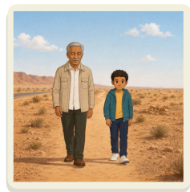
Dans quelle région, marchent le grand-père et son petit-fils ?
Dans quelle région, marchent le grand-père et son petit-fils ?

Slide 61
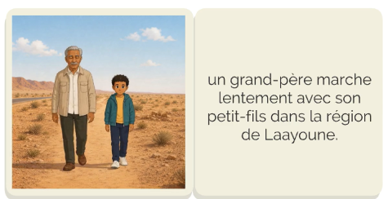
Le grand-père et son petit-fils marchent dans la région de Laayoune.
Le grand-père et son petit-fils marchent dans la région de Laayoune.

Slide 62
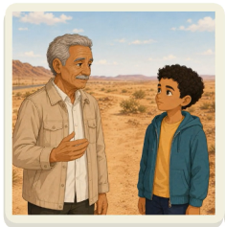
De quoi parle le grand-père ?
De quoi parle le grand-père ?

Slide 63
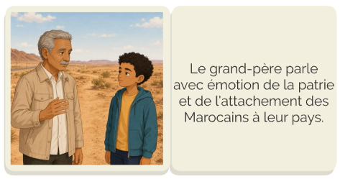
Le grand-père parle avec émotion de la patrie et de l’attachement des Marocains à leur pays.
Le grand-père parle avec émotion de la patrie et de l’attachement des Marocains à leur pays.

Slide 64
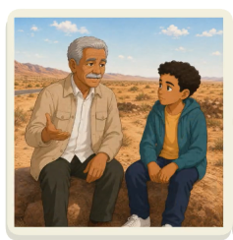
Quelle histoire raconte le grand-père ?
Quelle histoire raconte le grand-père ?

Slide 65
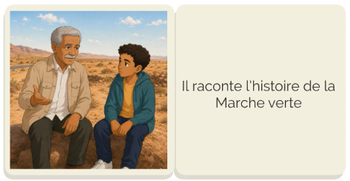
Il raconte l’histoire de la Marche Verte.
Il raconte l’histoire de la Marche Verte.

Slide 66
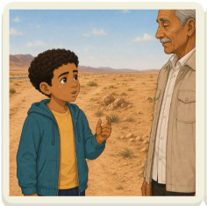
Pourquoi les Marocains ont-ils organisé la Marche Verte ?
Pourquoi les Marocains ont-ils organisé la Marche Verte ?

Slide 67
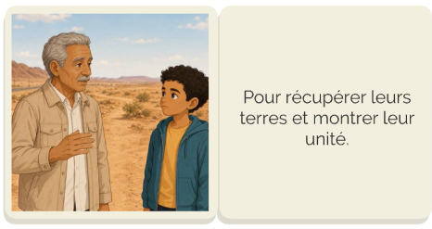
Pour récupérer leurs terres et montrer leur unité.
Pour récupérer leurs terres et montrer leur unité.

Slide 68
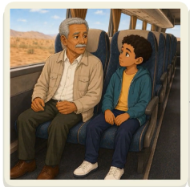
Quelle valeur importante transmet le grand-père à son petit-fils ?
Quelle valeur importante transmet le grand-père à son petit-fils ?

Slide 69
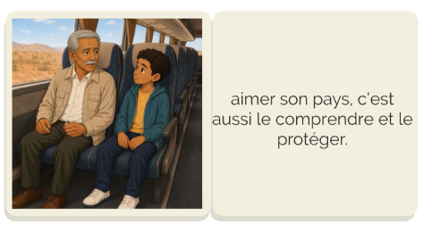
Le grand-père transmet à son petit-fils la valeur : qu’aimer son pays, c’est le comprendre et le protéger.
Le grand-père transmet à son petit-fils la valeur : qu’aimer son pays, c’est le comprendre et le protéger.

Slide 70
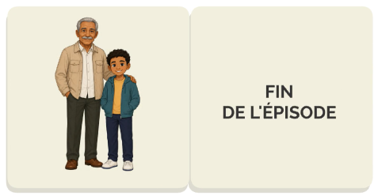
On va retrouver Yassine la semaine prochaine pour un nouvel épisode.

Slide 71

À la maison, écrivez trois phrases que vous avez retenues de cette histoire.

Slide 72

La séance d’aujourd’hui est terminée. À bientôt.

